Slide 1
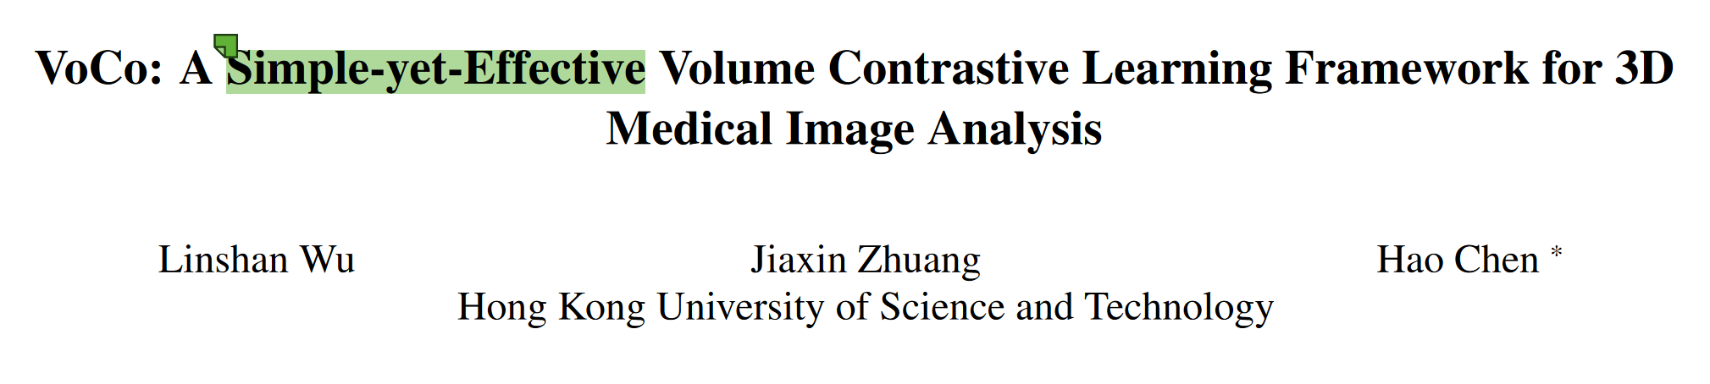
CVPR 2024

Slide 2
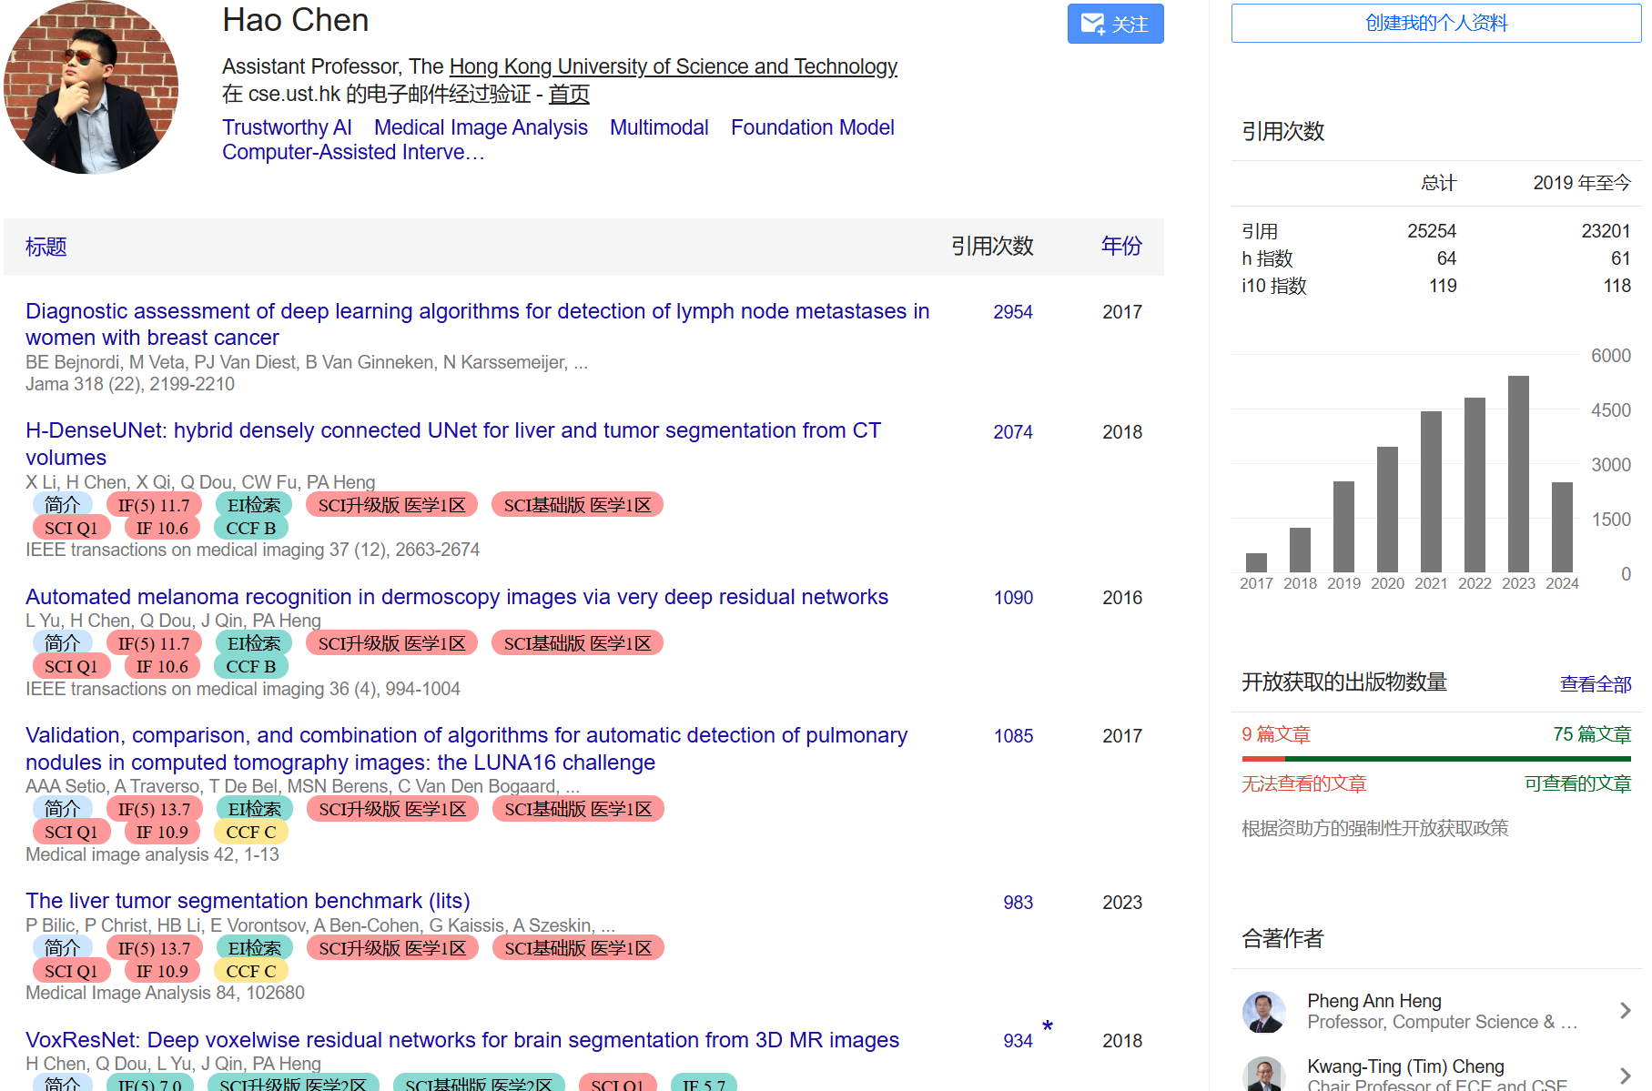

Slide 3
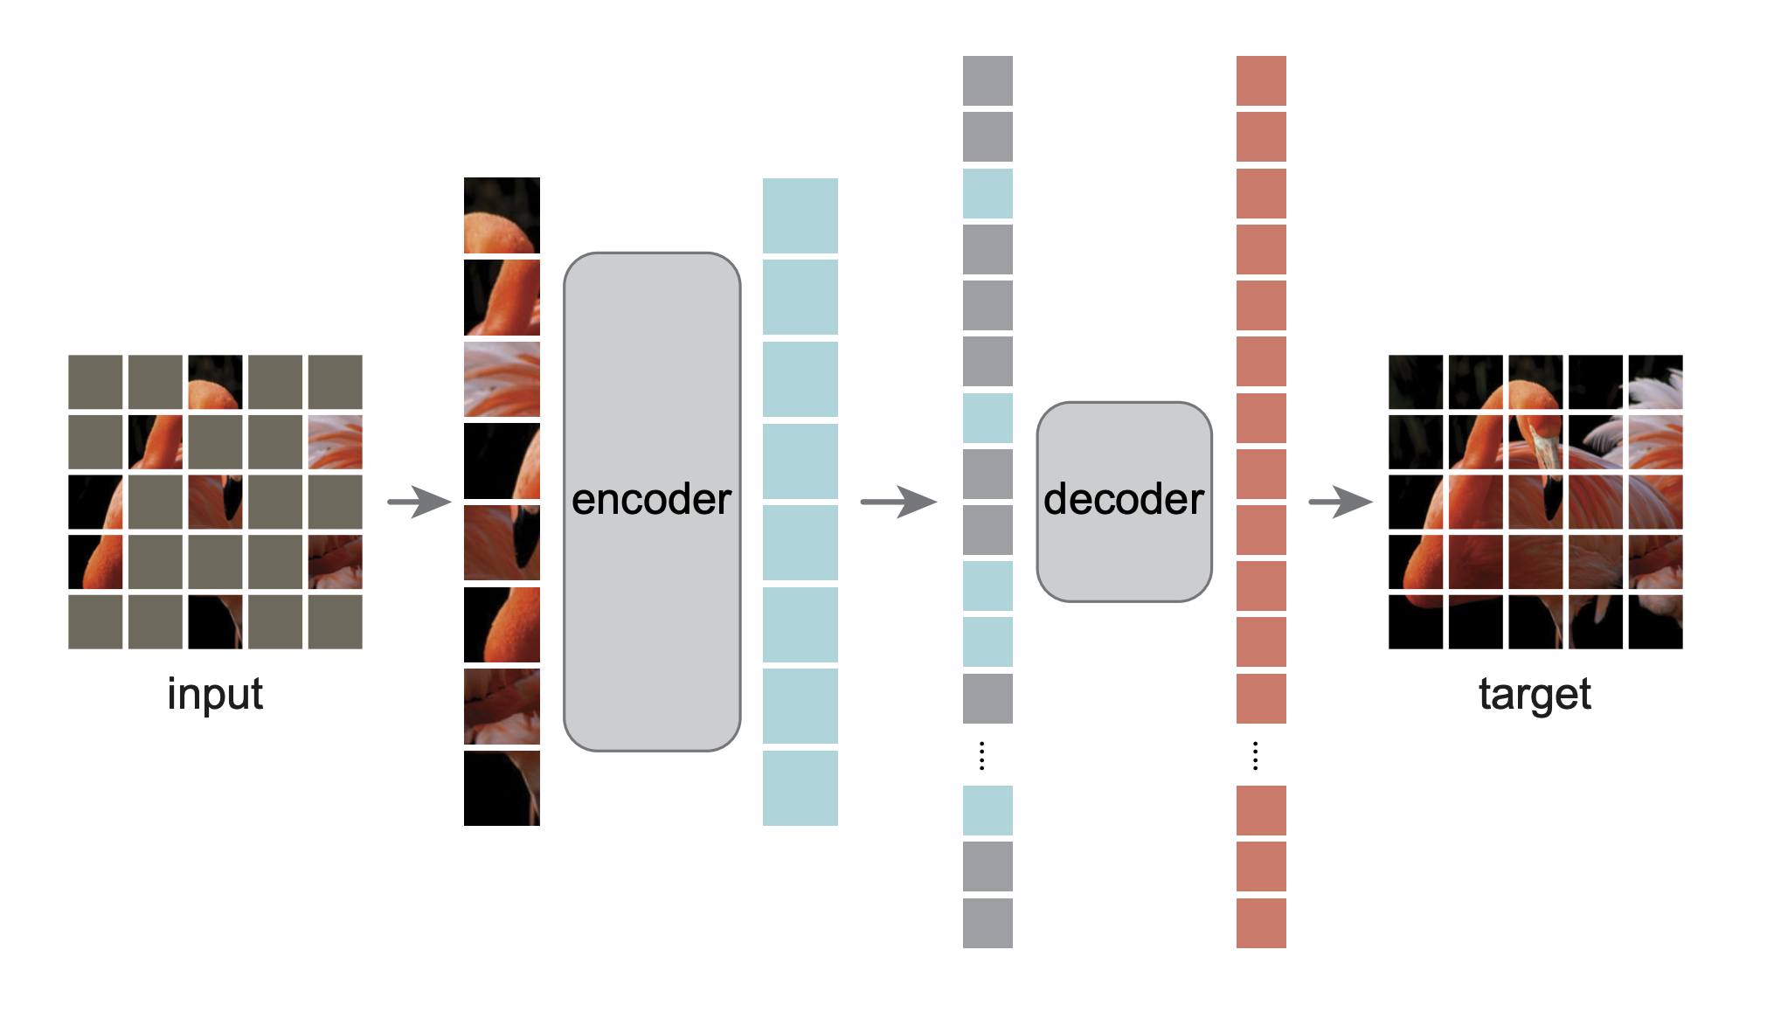
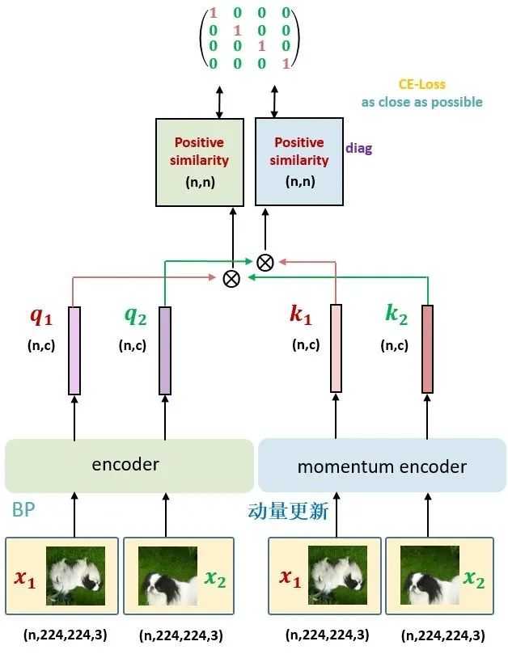
自监督学习
生成型（Generative，常用于 NLP，通常为 MAE 类型）
遮住输入的一部分，让模型预测这遮住的部分
MAE，Masked Autoencoders（CVPR 2024）
对比型（Contrastive，常用于 CV，架构一般为孪生神经网络）
通过数据增强创造正样本，同一批次其他数据为负样本，通过最大化与正样本相似度，最小化与负样本相似度进行预训练
MoCo，Momentum Contrast（CVPR2020，ICCV 2021）

Slide 4
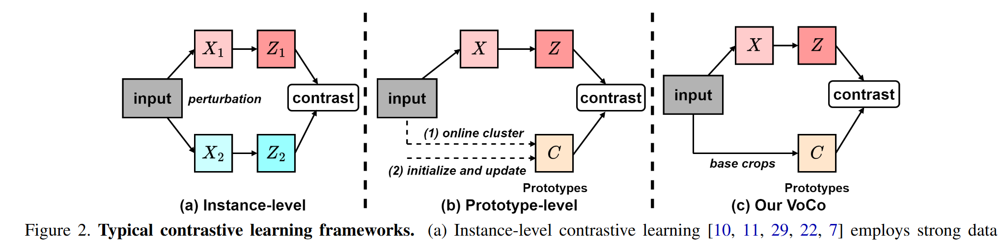
对比学习
实例级：学习对通过不同数据增强或扰动的输入图像进行转换，比较彼此特征
原型级：为每个对比图像生成原型，然后进行对比
DeepCluster：在整个数据集上进行在线聚类，面对大型数据集时耗时久；（JawSaW, CVPR 2021）
随机初始化：通过反向传播初始化一组原型，然后在训练过程中更新，但是无法保证这些原型可以在训练期间正常更新。

Slide 5
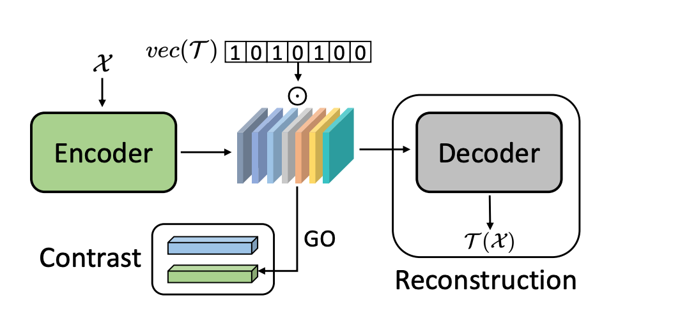
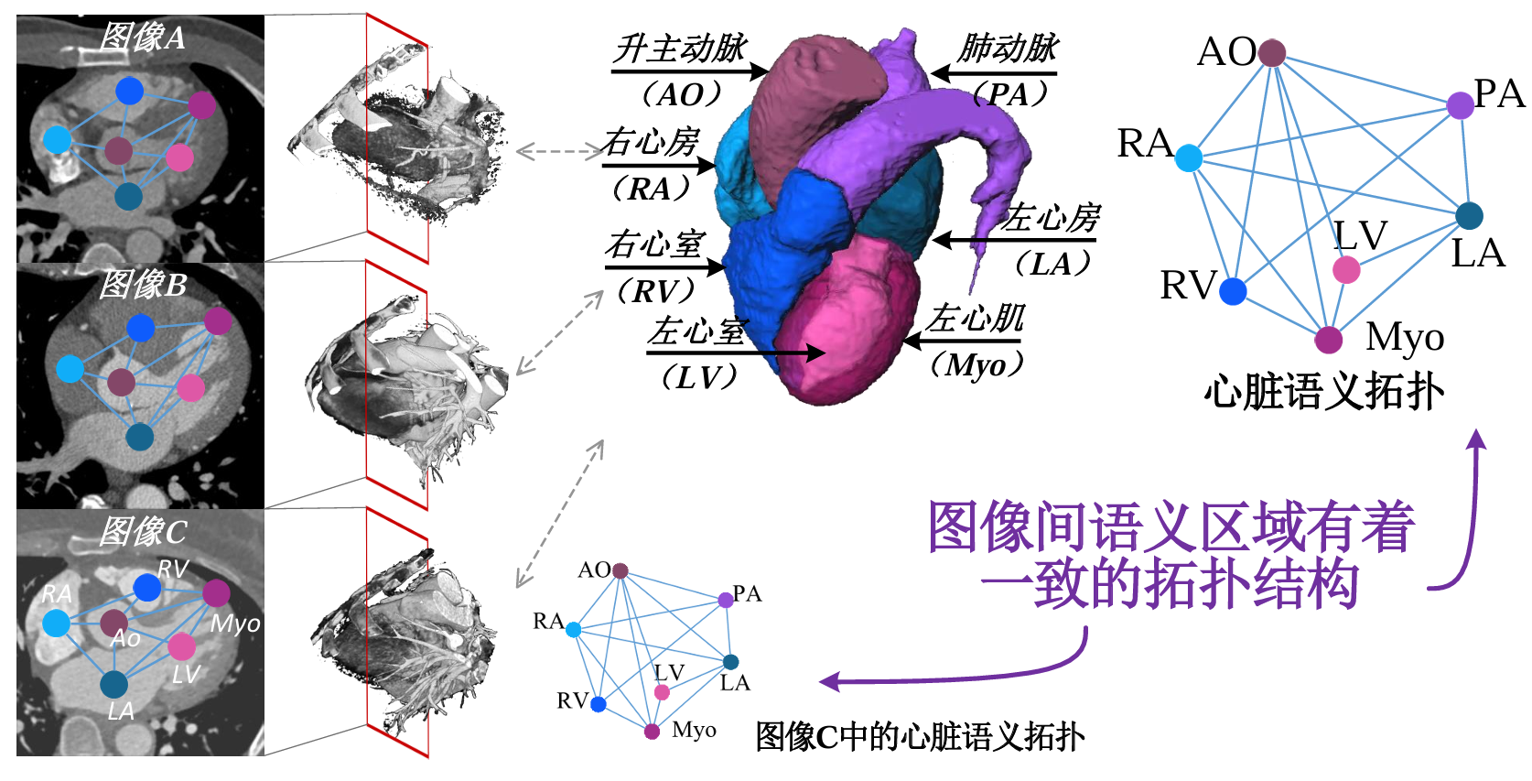
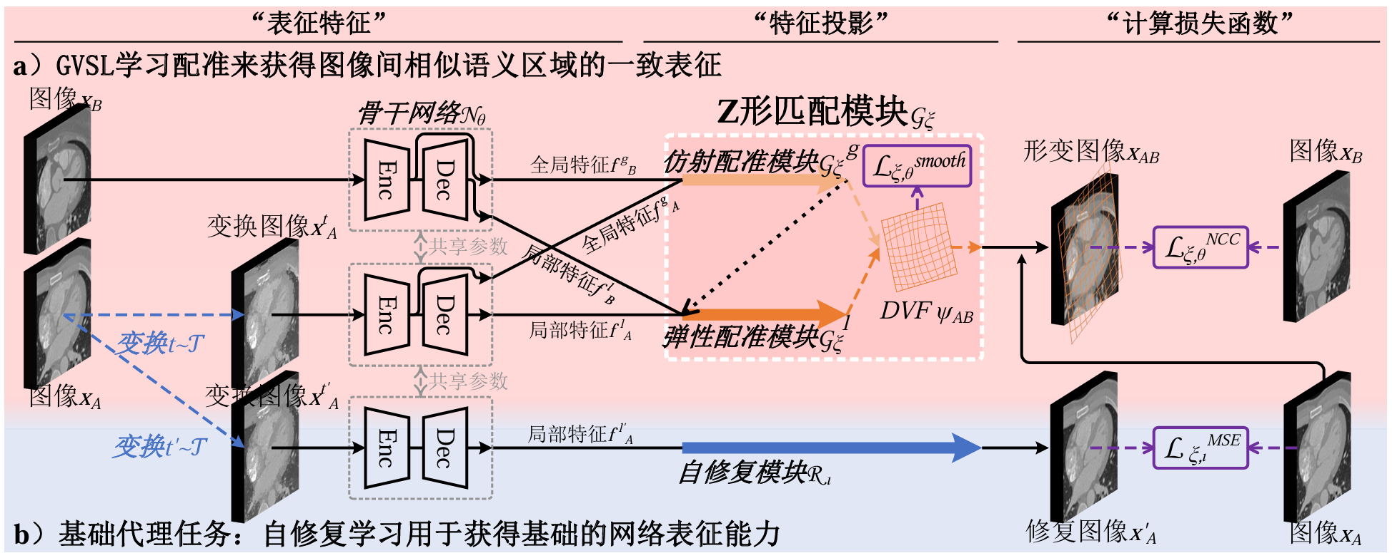
医学图像SSL方法
PCRL（ICCV 2021）
在对比学习基础上同时引入编解码架构重建原图
GVSL（CVPR 2023）

Slide 6
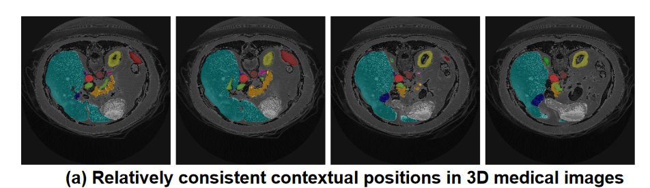
预训练中缺乏高级语义，严重阻碍了下有任务的性能
自然图像中不同对象的几何位置并不是特别一致，难以通过视觉有效地学习一致的位置表示
3D医学影像包含相对一致的上下文信息，即不同器官之间的一致几何关系和形状特征
这些一致的几何关系为预训练提供了思路
本文将上下文位置预测作为前置任务，将器官位置先验信息编码到模型表示中

Slide 7
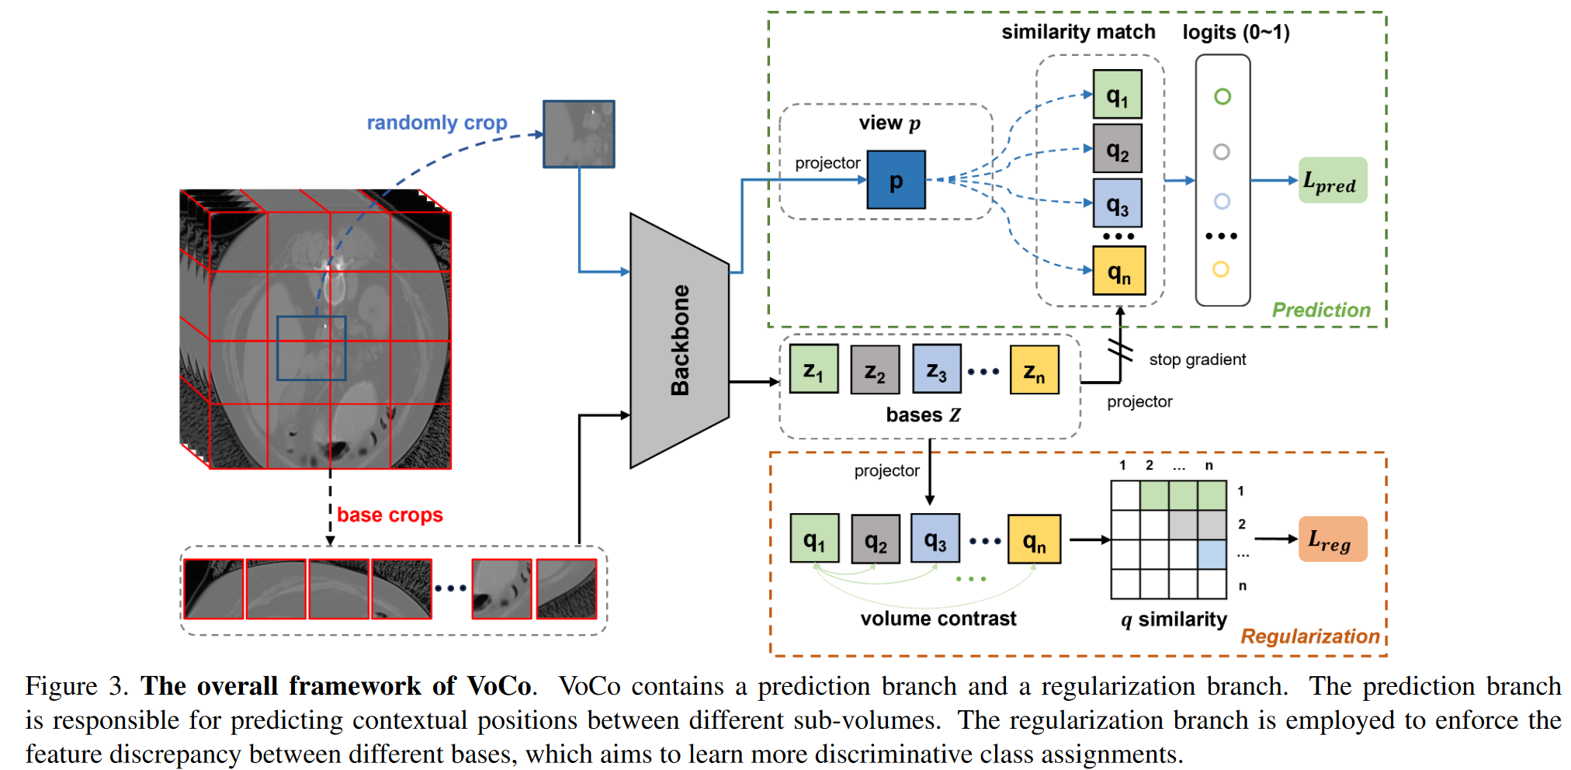
本文方法

Slide 8
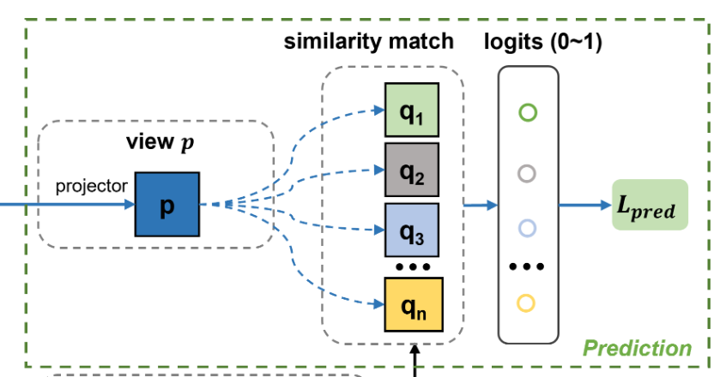
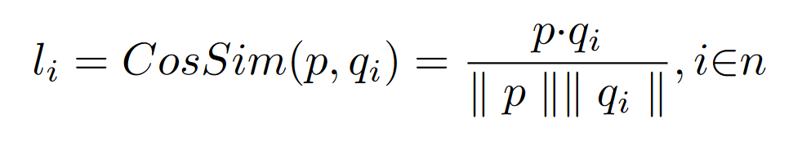
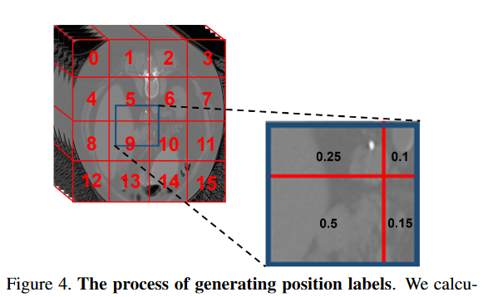
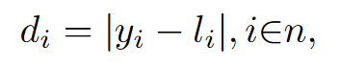
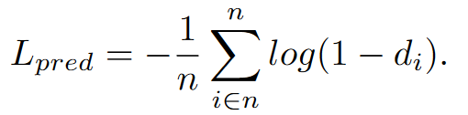
位置预测
计算随机裁剪与原型的余弦相似度
直观上相似度越大则二者重合程度越大，即可以将相似度与位置信息关联起来，更加直观
标签：根据随即裁剪与基底之间的重叠区域计算
根据上述标签y和余弦相似度l之间的距离来监督模型训练

Slide 9
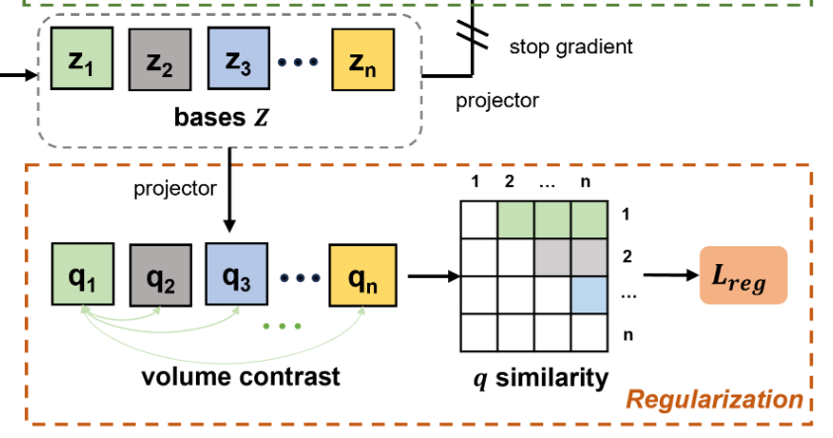
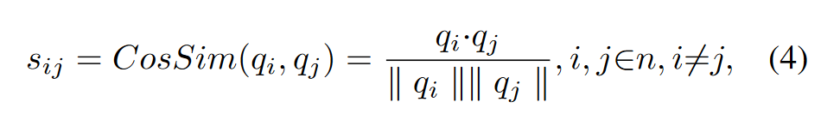
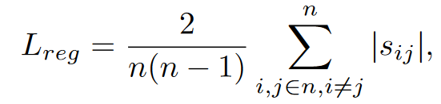
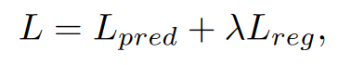
对比正则化
直觉上，图像的不同区域应当包含不同的器官或者组织。（不同patch具有语义差异）
对比正则化目标：扩大不同基底之间的高维特征差异
通过优化正则化损失函数，最终目标是学习一组 线性无关的基底来表示高位特征空间的方向

Slide 10
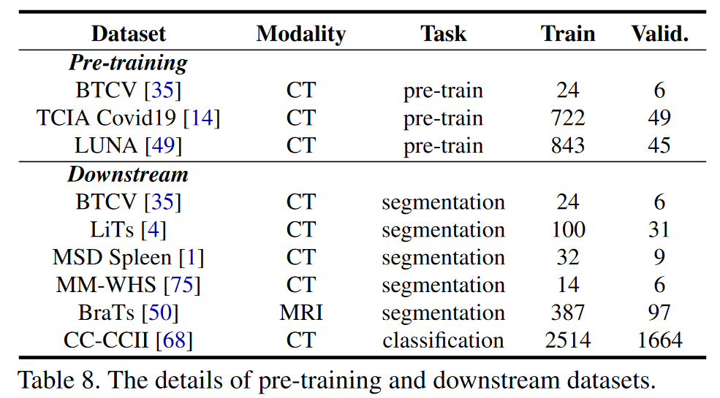
数据集
预训练数据集
BTCV 、TCIA Covid19、 LUNA
共1.6k CT影像
下游任务数据集

Slide 11
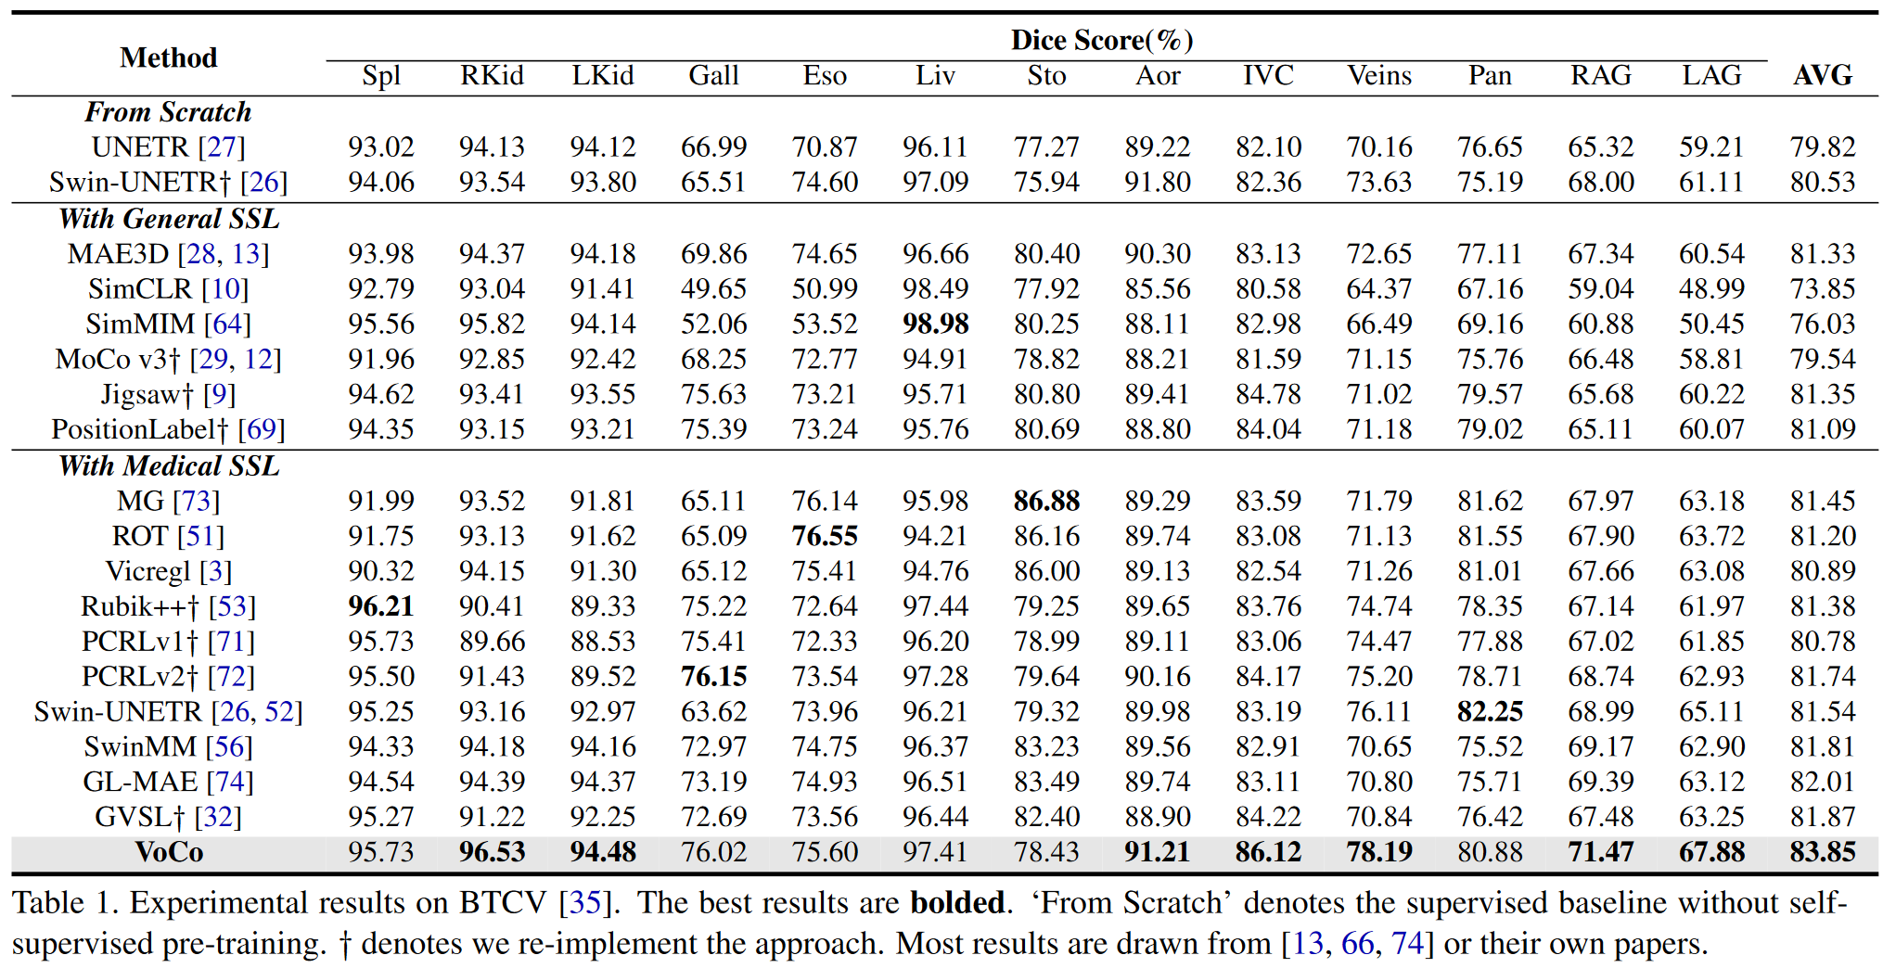
BTCV数据集（使用BTCV和TCIA Covid19数据集预训练）

Slide 12
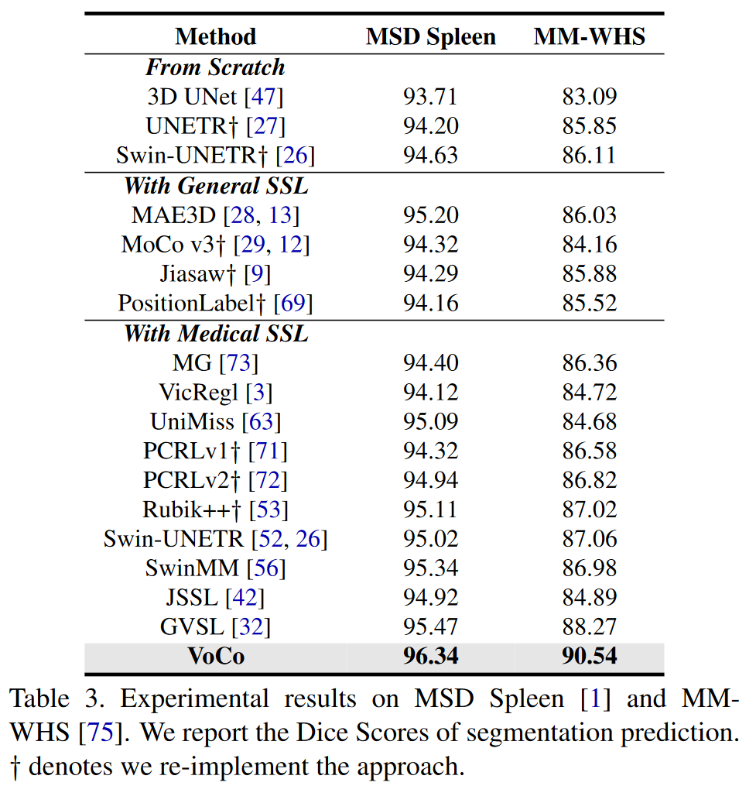
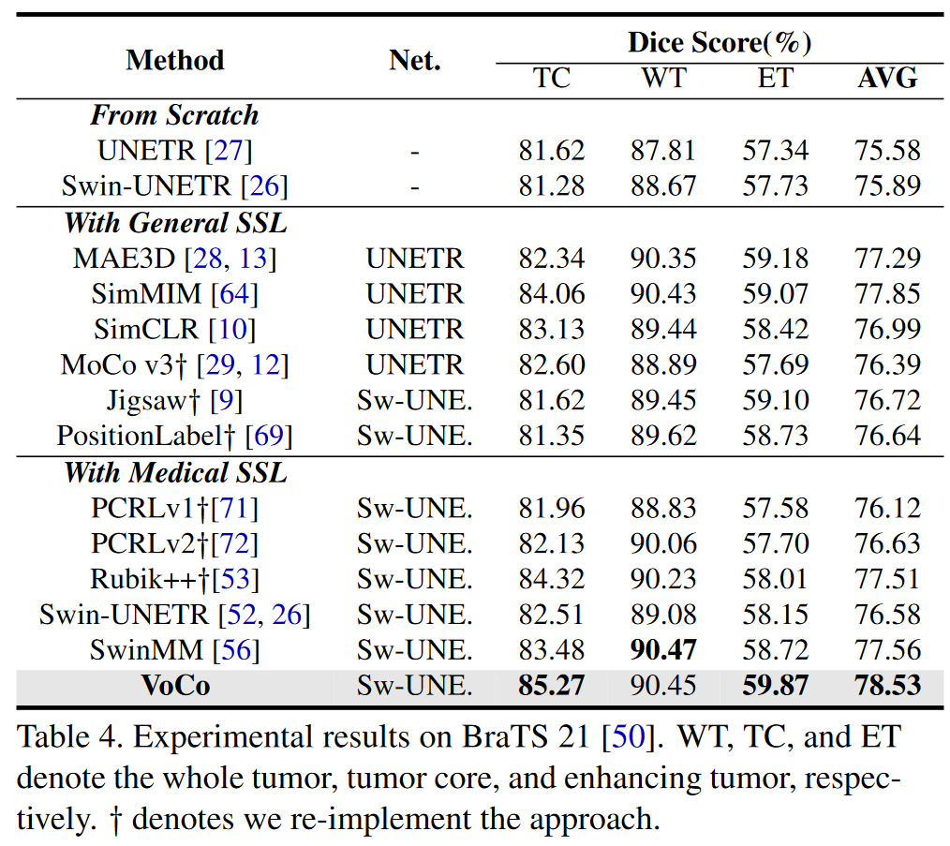
跨数据集比较

Slide 13
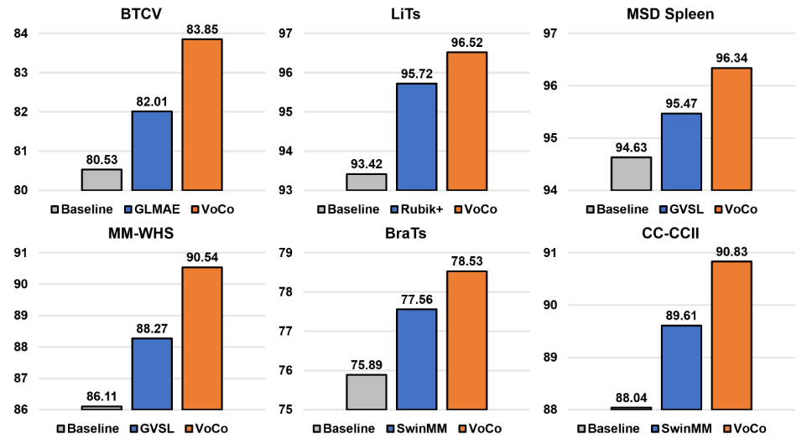
与 SOTA 比较

Slide 14
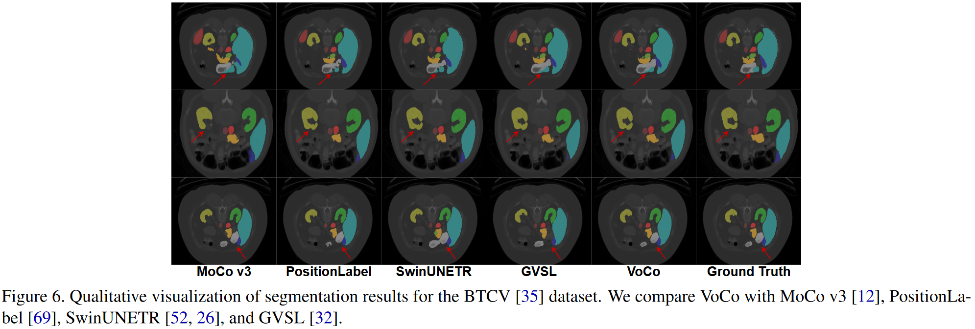
下游任务的可视化

Slide 15
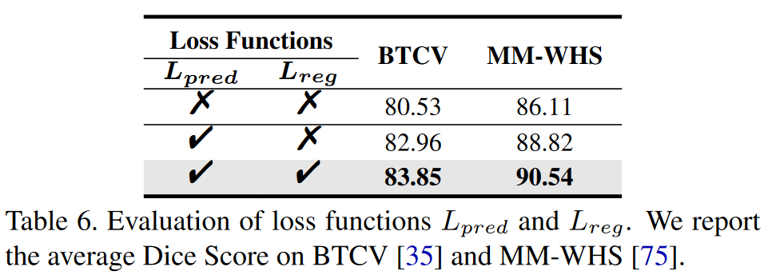
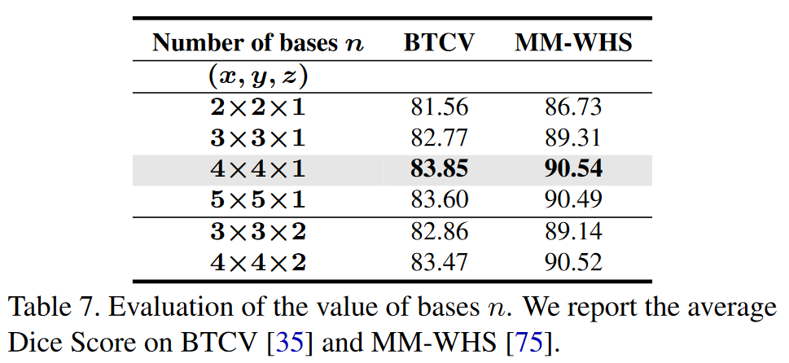
消融实验
由于 Z 方向的ROI大小不一致，因此在 Z 方向上裁剪多个基数是不切实际的，因为必须在裁剪后调整体积大小，这将导致不一致的体积尺度。

